Slide 1
Mielen hyvinvointi ja arjen voima
Kouluterveydenhoitaja Julia Pietiläinen
Opiskeluhuollon kuraattori Anna Vinni
Kevät 2025

Slide 2
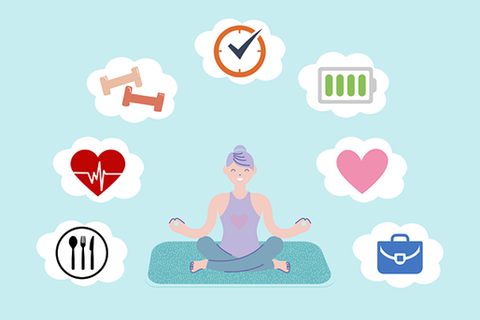
Nuorten mielen hyvinvointi ja mielenterveys
Mielen hyvinvointiin liittyy erilaisia käsitteitä, kuten onni, hyvä elämä, tasapainoinen mieli. Se ei kuitenkaan tarkoita, etteikö elämään liittyisi ahdistusta, riittämättömyyttä ja alakuloisuutta.
Ihmissuhdeongelmilta, koulupaineilta, stressiltä ja menetyksiltä ei välty kukaan.
Arjen perusasioilla on suuri vaikutus hyvinvointiin.
Notes:
ANNA

Slide 3
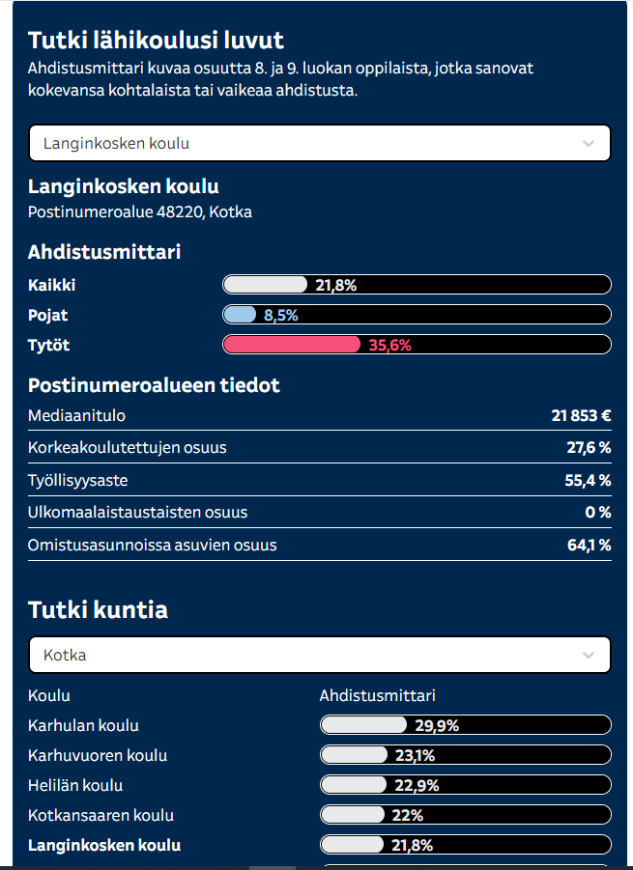
8.–9. -luokkalaisilta kysyttiin tuoreimmassa (2024) kouluterveyskyselyssä kokevatko he kohtalaista tai vaikeaa ahdistusta.
Langinkosken koulun 8.-9. luokkalaisista oppilaista 21,8% koki kohtalaista tai vaikeaa ahdistusta (vuonna 2024).
Tyttöjen ahdistuksen taustalla on mm. ulkonäköpaineita ja koulustressiä.
Monissa kouluissa ahdistus näyttää lisääntyneen selvästi koronan jälkeen, jopa useita kymmeniä prosenttiyksiköitä.
Lähde: Yle 14.5.2024 (THL:n kouluterveyskysely 2024 pohjalta)
Notes:
JULIA
8.-9.luokkalaisista lähes 22 prosenttia koki ahdistusta. Tyttöjen ja poikien ero huomattava. Ahdistus on monien kyselyiden mukaan lisääntynyt, erityisesti koronan jälkeen.
Tulkitseepa tutkimuksia miten tahansa ja on oireilun syynä mikä tahansa on nuorten pahoinvoinnin taklaamiseksi voidaan tehdä paljon terveydenhuollon ulkopuolella kuten kodeissa, oppilaitoksissa ja harrastuksissa vahvistamalla arjen hyvinvointia.

Slide 4
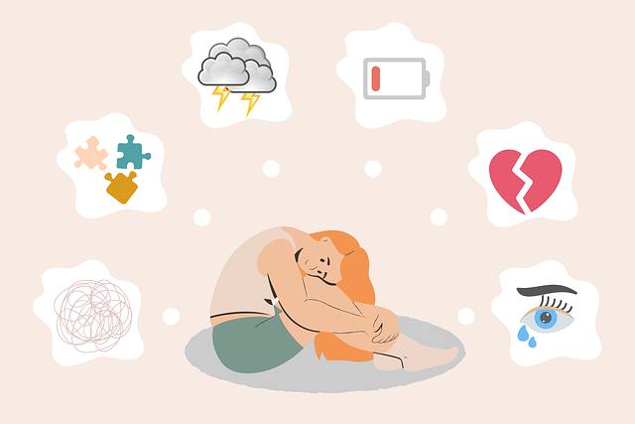
”Mua ahistaa”
Murrosikä vaikuttaa nuoren ajatteluun ja tunteisiin. Nuoren mielialojen ja itsetunnon ailahteleminen voi haitata oppimista ja voi näkyä levottomuutena ja koulusuoriutumisen hetkellisenä heikkenemisenä.
Murrosikä kaikkine tunnemyrskyineen ja ailahteluineen ei kuitenkaan ole mielenterveysongelma.
Nuoren voi olla vaikea sanoittaa omia negatiivisia tunteitaan ja nuori tulkitsee nämä helposti ahdistukseksi.
Ahdistus on tunne, jonka tehtävänä on varoittaa uhkaavista tilanteista -> hyödyllinen tunne.
Ahdistus voi olla jännitystä, pelkoa, keskittymisvaikeuksia, levottomuutta, väsymystä, stressiä, vihaa, surua, hermostuneisuutta, pahoinvointia, kiukkua, ärtyisyyttä, kiihtymystä, huolestuneisuutta, yksinäisyyttä, epäonnistumista…
Ajoittaiset ahdistuksen tunteet kuuluvat kaikkien elämään. Merkityksellistä on löytää keinoja tunteiden hallintaan.
Notes:
JULIA
Tunteet voivat vaihdella äkillisesti ja voivat näyttäytyä myös impulsiivisena käyttäytymisenä.
Tavanomaisesti kyky huolehtia omista asioista notkahtaa vain tilapäisesti ja toimintakyky kuitenkin säilyy.
Paras tapa edetä asiassa on ottaa asia puheeksi rauhallisessa ilmapiirissä ilman syyttämistä ja tuomitsemista.

Slide 5
Huolehtimalla kehon tarpeista, huolehdit samalla mielen hyvinvoinnista
Kehon ja mielen hyvinvointi eivät ole toisistaan erillisiä – molemmista on hyvä huolehtia.
Keho rentouttaa mielen, mieli kehon.
Lapsen ja nuoren perustarpeista huolehtiminen on merkityksellistä mielen hyvinvoinnin kannalta – vanhempien vastuu ja tuki.
Jos/kun nuorella ilmenee haasteita esim. keskittymisessä, oppimisessa tai mielialassa, on tärkeää pysähtyä tarkastelemaan onko perusasiat arjessa kunnossa.
Kun keho voi hyvin ja arjen perusasiat on tasapainossa, on nuoren mahdollista vastaanottaa tukea myös esim. oppimisen ja mielen mahdollisiin haasteisiin.
Notes:
JULIA:
Meillä jokaisella on keho ja mieli, ja kummankin hyvinvoinnista on hyvä huolehtia. Ne eivät myöskään ole toisistaan erillisiä, vaan ovat jatkuvassa vuorovaikutuksessa.
Toisinaan on vaikeaa tietää, kummasta on kyse: fyysisestä vai psyykkisestä ilmiöstä. Samoin voi olla vaikeaa erottaa syytä seurauksesta.
Eli miksi juuri perustarpeet korostuvat? Esim. jos unet jää lyhyeksi tai unohtaa syödä -> oireena voi olla väsymystä, harmistusta eikä ”mikään mene putkeen”. Liikunta eli fyysinen teko rentouttaa mieltä, sillä se auttaa purkamaan kiihtyneisyyttä ja kehon hälytystilaa.
Murrosiässä haluaa päättää omista asioistasi itsenäisesti, mutta vanhempien asettamat rajat vielä kuitenkin todella tärkeitä.

Slide 6
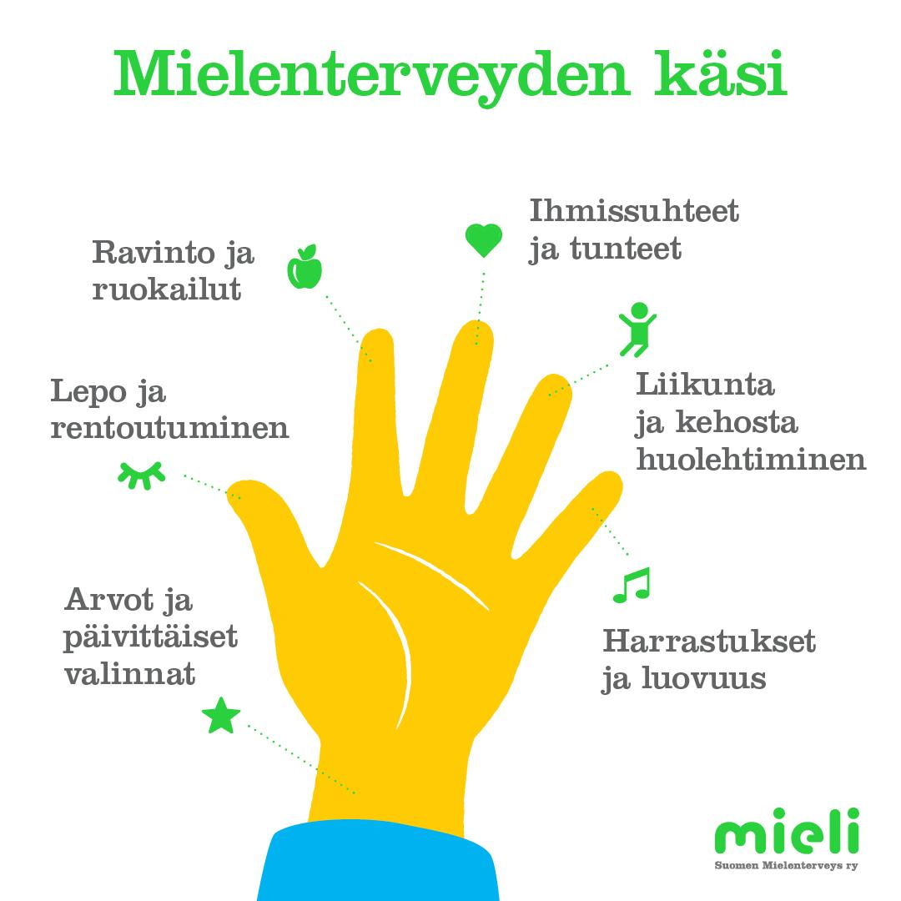
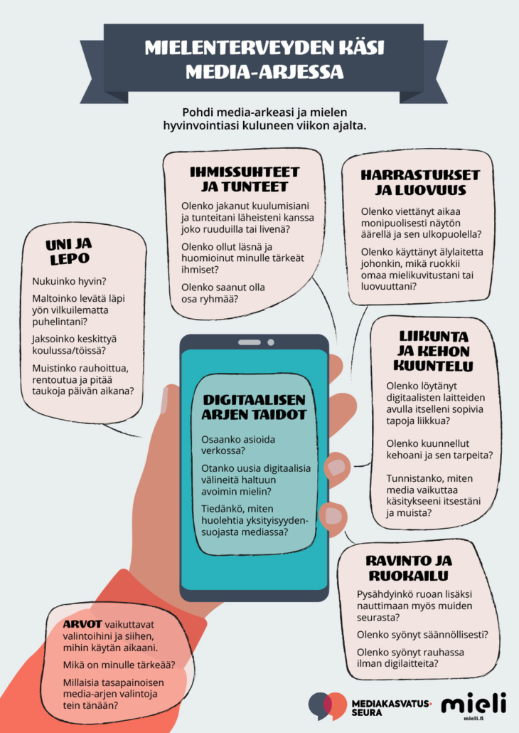
Notes:
ANNA:
Mielenterveyden käsi kuvaa mielen hyvinvointiin vaikuttavia arjen valintoja.
Hyvinvoinnin kannalta on tärkeää tarkastella arkea kokonaisuutena. Voimavaroja tuovien ja kuluttavien tekijöiden tulee olla tasapainossa.
Ruutuaika: merkityksellistä se, onko nuoren elämässä muutakin, kuin ruutu/ruudut (harrastukset, liikunta jne.)

Slide 7
Selvään avuntarpeeseen viittaavat esimerkiksi
Nuori välttelee asioita jotka aiemmin tuottanut mielihyvää
Vetäytyminen/eristäytyminen
Ruokahalun ja/tai painon muutokset
Fyysiset arkea haittaavat oireet (hengenahdistus, päänsärky, unettomuus tms.)
Jatkuva vaarallinen riskienotto
Päihteiden käyttö
Epäselviä/luvattomia poissaoloja
Epäilyä itsetuhoisuudesta tai itsetuhoista käytöstä
Jatkuva paha olo
Notes:
ANNA:
Syrjäytymisriski

Slide 8
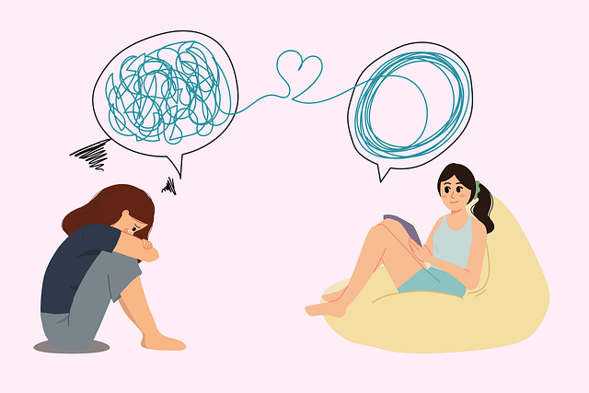
Kun nuori tarvitsee tukea
Ohjaus: kuraattori, terveydenhoitaja -> tukikäynnit
Tarvittaessa monialainen palaveri koululla ja koulun tukitoimet kuntoon
Tarvittaessa lyhytinterventiot (kuraattori/terveydenhoitaja), esim. Nuorten omahoito-ohjelmat, Cool kids –ahdistuksen hoito-ohjelma
Jos opiskeluhuollon tuki ei riitä: terveydenhoitajan/kuraattorin ohjaus Nuorten Matalaan
Tarvittaessa terveydenhoitajan kautta koululääkärin konsultaatio
Koko perheen tuki esim. lapsiperheiden sosiaalityö
Kunnan palvelut ja kolmas sektori: esim. nuorisotyö, MLL:n Koutsi-toiminta…
Kotiin: Chillaa-app, omahoito-ohjelmat (Mielenterveystalo.fi) , Perhepolku-verkkokurssi…
Akuutit tilanteet: terveyskeskus tai päivystys
Notes:
ANNA:
Kuraattori/th: tilanteen kartoitus, arjen perusasiat kuntoon, tukena erilaiset mittarit/kyselyt
Tukikäynnit: tunteet, voimavarat, vahvuudet, arjen haasteet, ihmissuhteet
vanhempien tuki tärkeää

